Slide 1
Отчет
о проведении мероприятий,
посвященных
Дню степи
МКДОУ Детский сад
«Байр» П.Бергин

Slide 2
На очередной тринадцатой сессии Народного Хурала (Парламента) Республики Калмыкия пятого созыва от 6 марта 2015 г.принято решение:
ежегодно в третью субботу апреля в Калмыкии будет проводиться День степи!
Нигде человек, наверно, так глубоко не ощущает своё прикосновение к вечности, как в степи. Кто хоть раз побывал на бескрайних просторах Калмыкии, тот имел счастливый случай ощутить эту связь. Аромат пахучих степных трав, бездонное синее небо над головой, простор, не знающий предела. Особенно она хороша весной, когда её можно сравнить с юной красавицей из сказочной страны. Какое обилие цветов и трав, великолепным ковром прикрывающих неприглядную растительность, оставшуюся с прошлогодней зимы! А какой воздух! Свежий, чистый, напоенный ароматом растений, спешащих в короткий срок до летнего зноя прожить буйно, красиво и сбросить на землю семена будущей жизни. С высокого неба льются звонкие трели жаворонка, хотя сама птица кажется маленькой точкой на голубом фоне. Из-под ног вылетают роем насекомые, юркие ящерицы стараются скрыться в норках; суслики, стоя на задних лапках, вытягивают голову, следят, нет ли рядом опасности. Можно много писать и говорить о степи, остановиться невозможно. Но вместе с тем в настоящее время степи являются одними из самых незащищенных экосистем, в том числе и юридически. Им угрожают распашка, перевыпас скота, пожары. Ухудшается качество жизни местных жителей. С точки зрения специалистов, новый праздник поможет привлечь общественное мнение к сохранению уникальной природы Калмыкии. Сотрудники Степного проекта, заповедника «Черные земли» и республиканского министерства природных ресурсов и охраны окружающей среды подготовили документы, подтверждающие необходимость утверждения праздника.
Так, в нашем саду был составлен следующий план мероприятий:

Slide 3
ПЛАН МЕРОПРИЯТИЙ, ПОСВЯЩЕННЫХ ДНЮ СТЕПИ
№ | Мероприятия | Сроки | Ответственные
1. | Оформление стенда «Мой край степной» | 11-18 апреля | Шоволдаева Н.И.
2. | Экскурсия в степь «Идем за подснежниками | 13 апреля | Шоволдаева Н.И.
3. | Спортивный досуг «Зов степей» | 13 апреля | Сарагаева Г.Ж.
4. | Проведение тематических занятий в группах на тему «Степь весной» | 11-18 апреля | Воспитатели
5. | Выставка детских рисунков «Тег, мини тег» | 11-18 апреля | Воспитатели

Slide 4
Цели и задачи:
Формировать умение передавать свои впечатления от общения с природой
Воспитание любви и уважения к родному краю, эмоциональную отзывчивость на красоту весенней степи
Развитие творческих способностей, фантазии и воображения, мелкой моторики рук
Закрепить знания о природной зоне Калмыкии-степи

Slide 5
13 апреля в нашем учреждении среди детей младшей группы был проведен
спортивный досуг «Зов степей» Ребята разделились на две команды: «Зурмн» и
«Гѳрǝсн». «Степь нас зовет!» именно под таким девизом началось мероприятие.
Были проведены конкурсы и игры под названием «Зааркань коня»,где ребята
должны были закинуть на шею лошадки «аркан». Также конкурс «Загони овец в
кошару» , в этом конкурсе мальчики и девочки с помощью герлыгов загоняли своих
овец (мячи) в кошары (обручи), ребята с ролью пастухов неплохо справились. Также
были проведены состязания «Волк и жеребята» и «Серебряный пояс». Ребята хорошо
справились с еще одним конкурсом, они должны были назвать животных,
обитающих в степи (была проведена предварительная работа по изучению степных
животных). Дети были награждены медалями и сладкими призами.

Slide 6
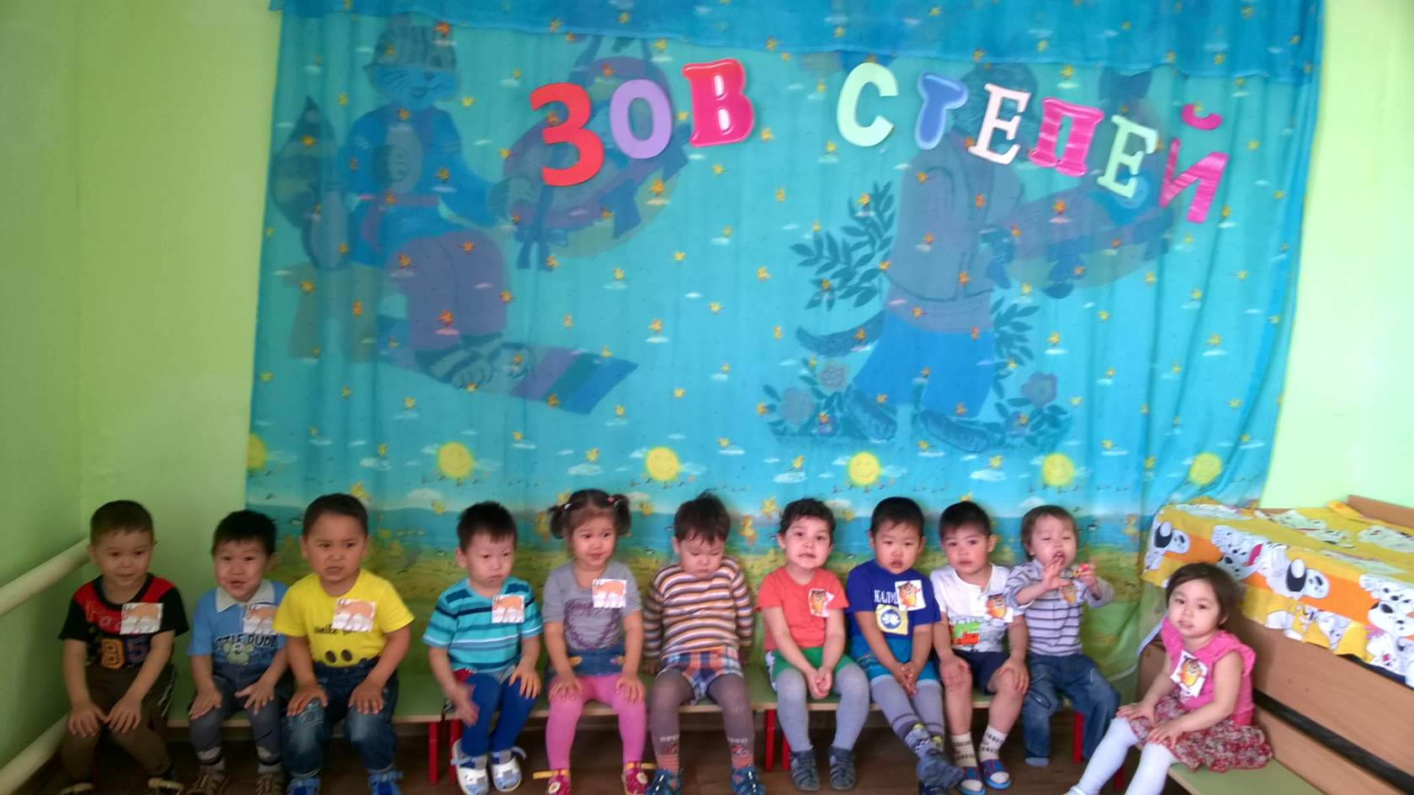
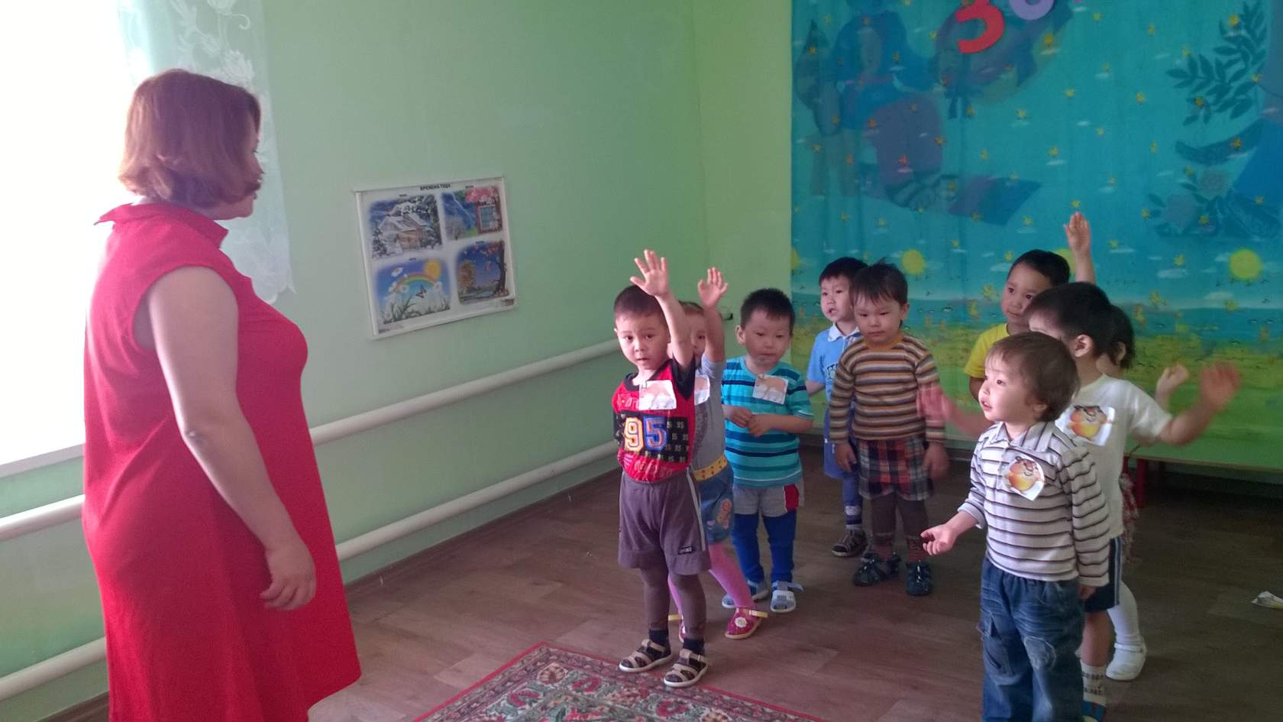
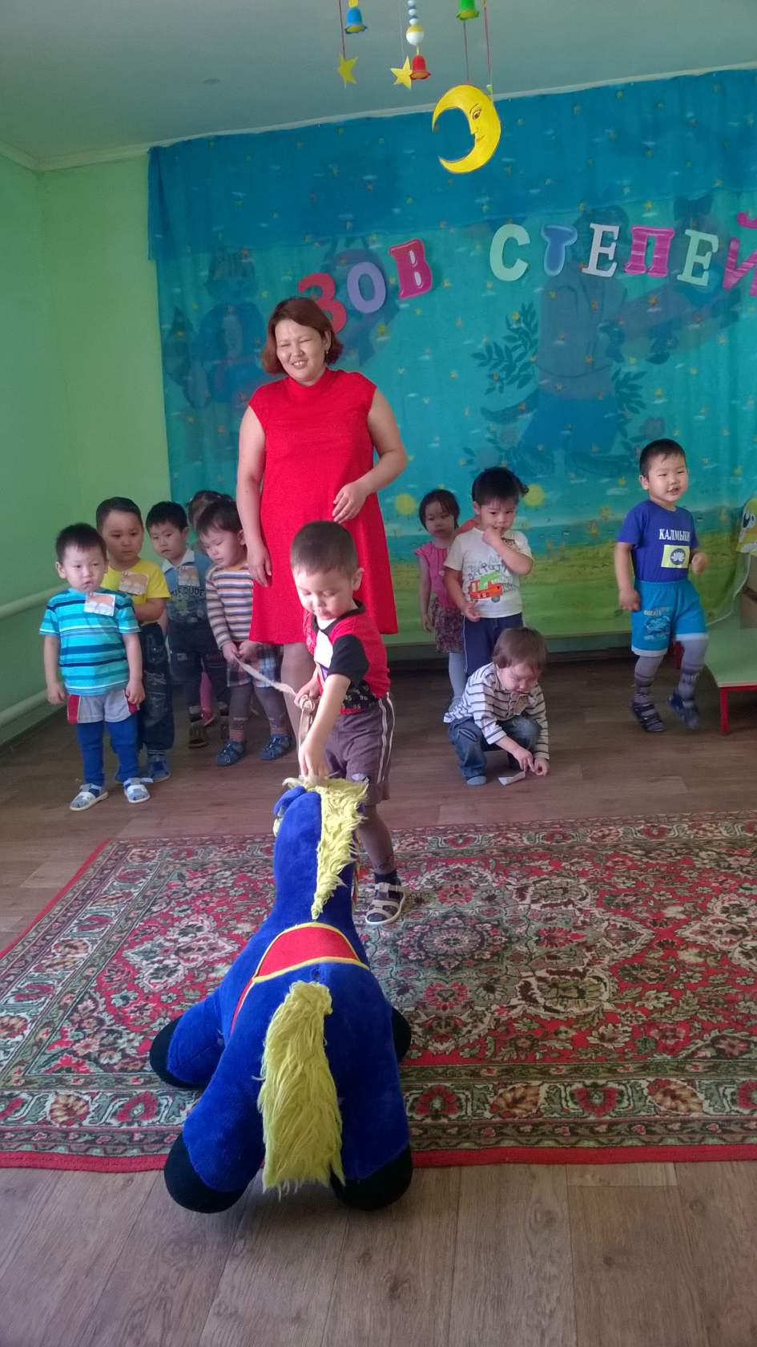
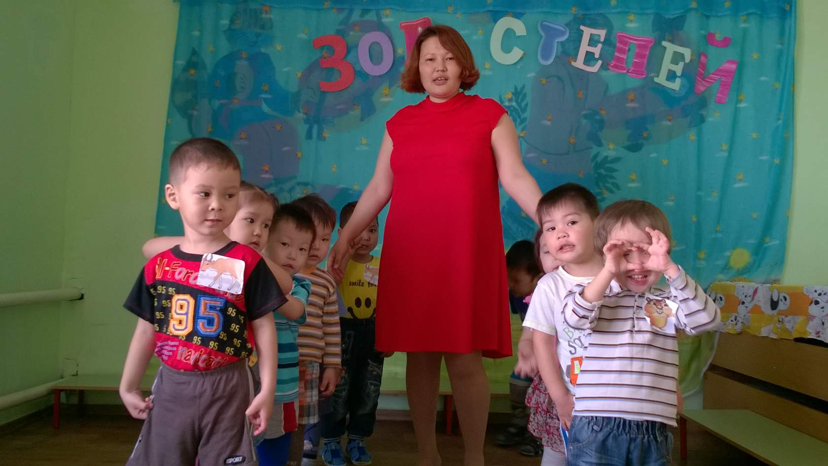
СТЕПЬ НАС ЗОВЕТ!!!
игра «Зааркань коня»
Команда «ГθРӘСН»
Команда
«Зурмн»

Slide 7
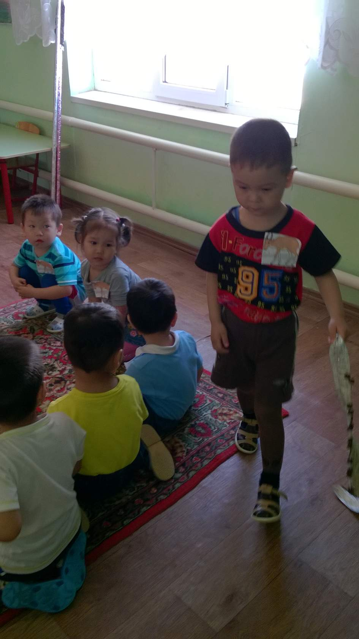
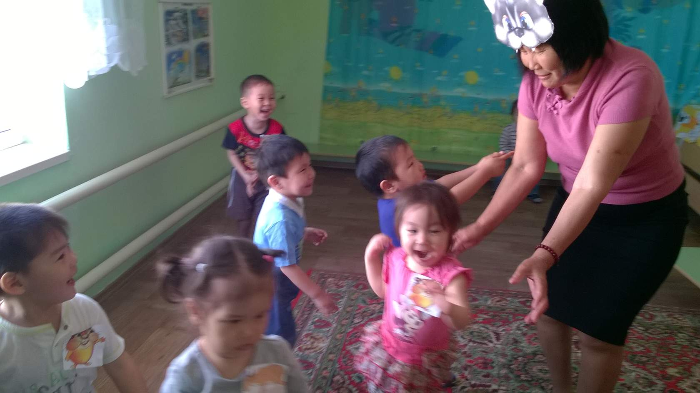
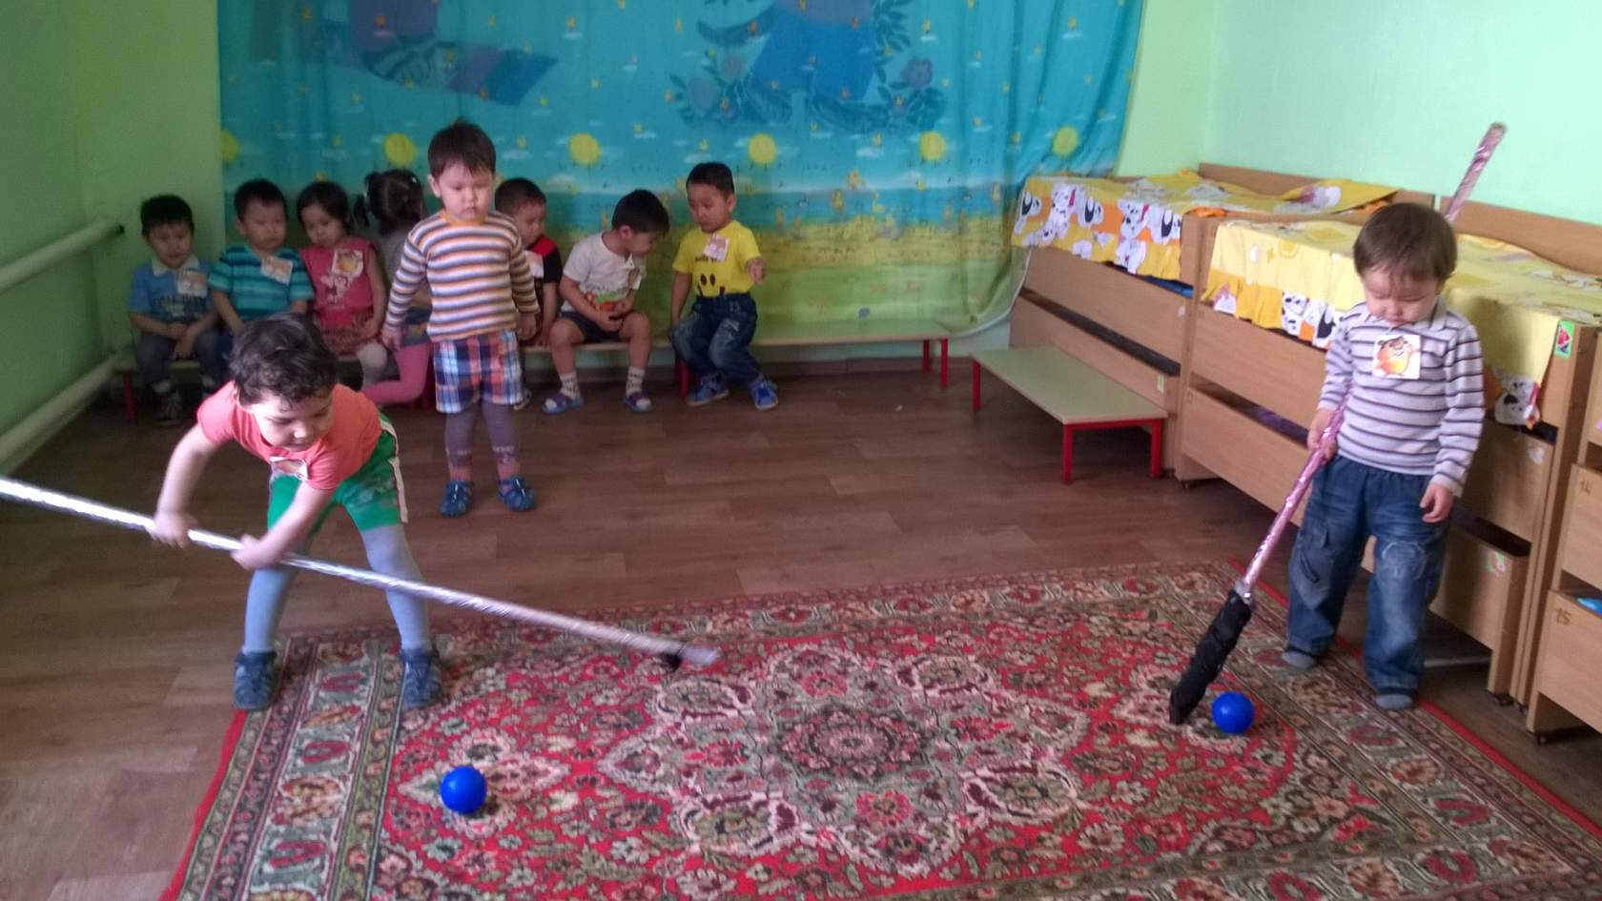
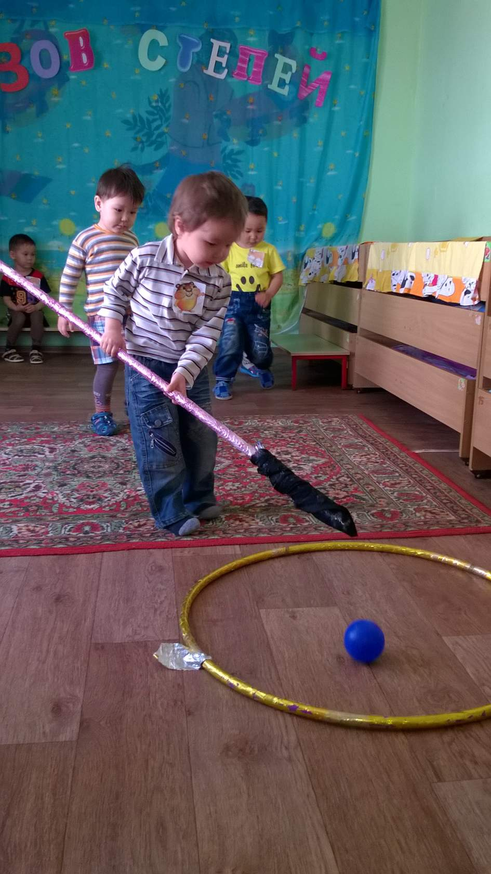
Игра «Серебряный пояс»
Игра «Волк и жеребята»
«Загони овец в кошару»

Slide 8
13 апреля воспитатель старшей группы Шоволдаева Н.И. вместе со своими
воспитанниками пошли на экскурсию в степь за подснежниками. Воспитатель
рассказала детям почему этот цветок называют именно подснежник, это самый
первый цветок, который распускается после зимы. Была проведена подвижная игра
«Степной орел». После проведения подвижной игры дети читали стихотворения
о весне, цветах и насекомых.

Slide 9
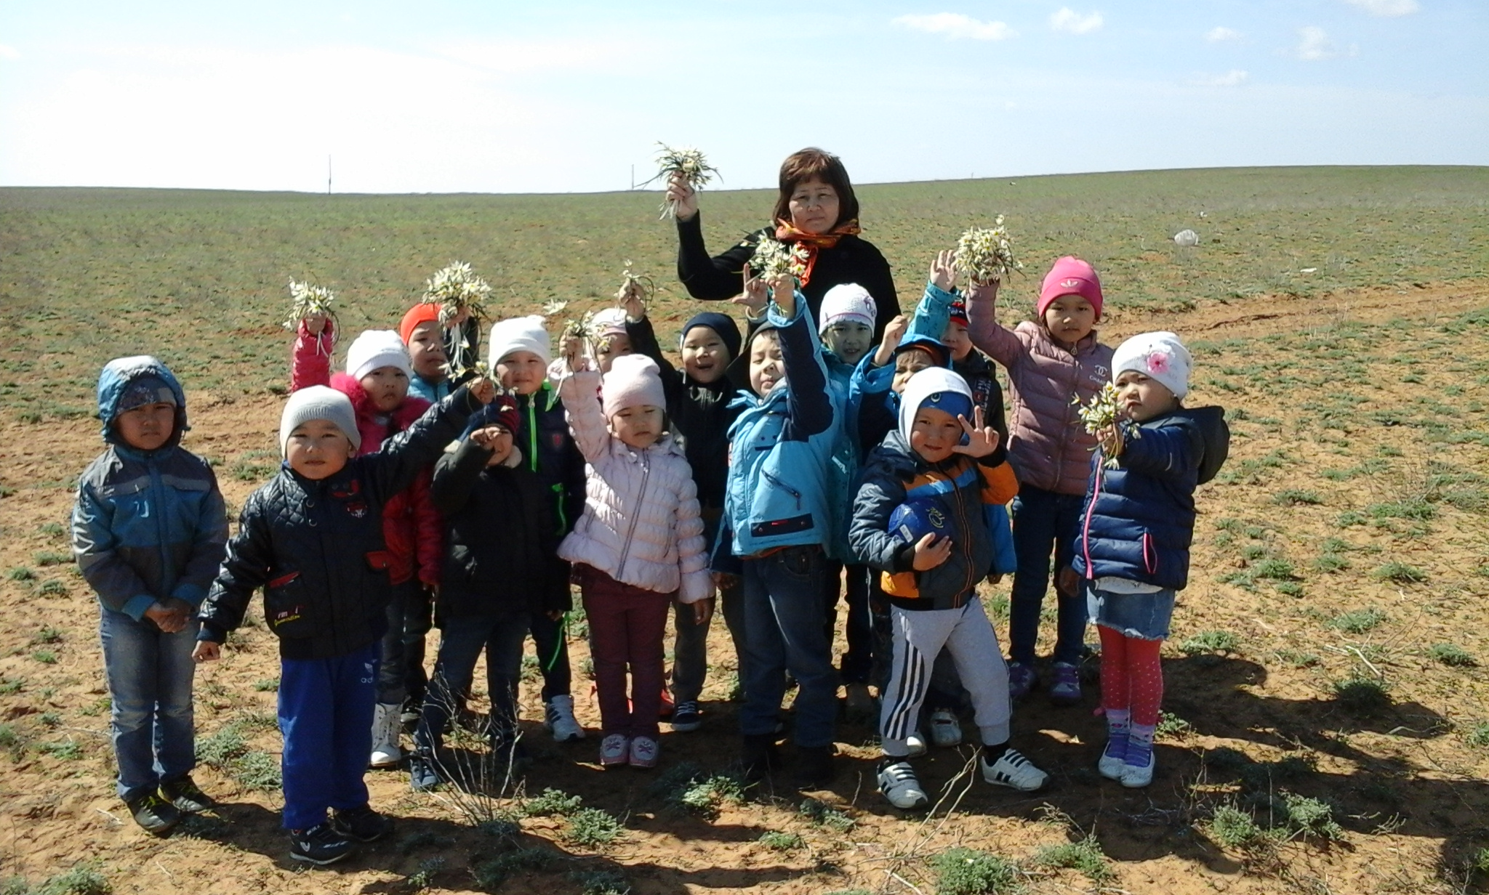
«Экскурсия в степь за подснежниками»

Slide 10
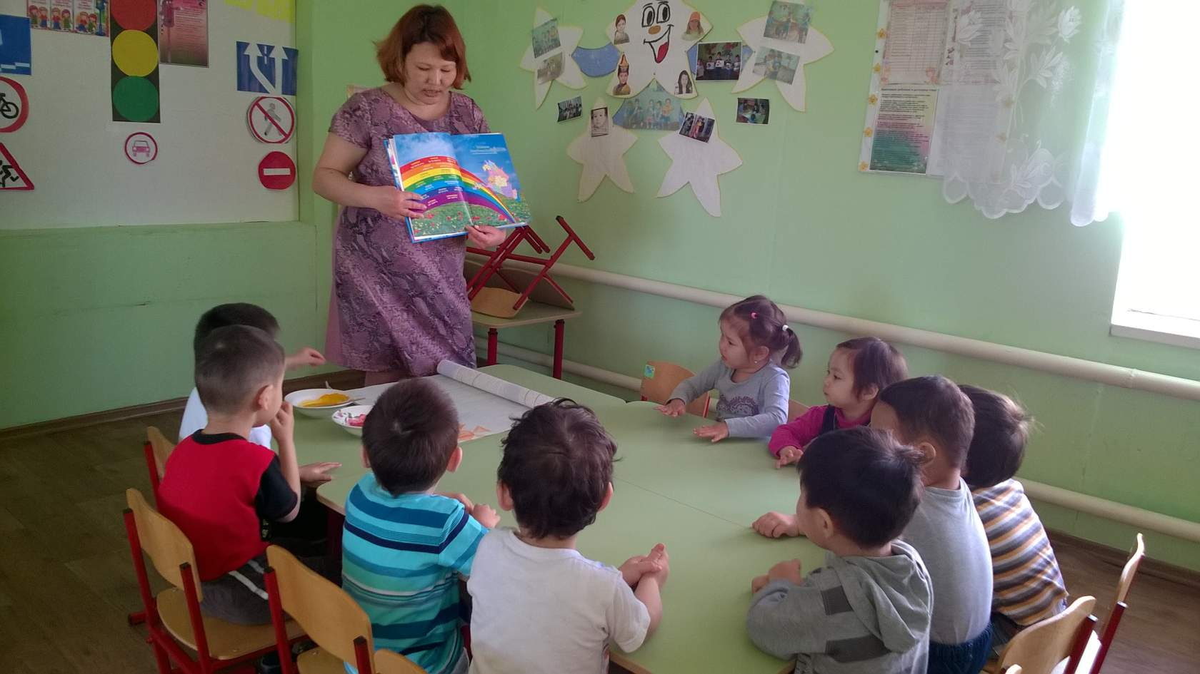
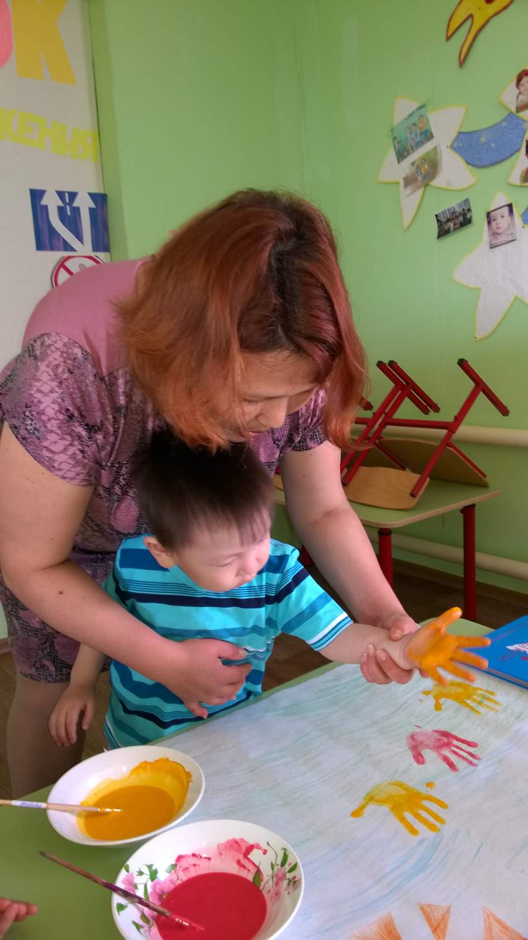
Воспитатель младшей группы Сарагаева Г.Ж. провела с детьми занятие по изодеятельности (рисование) на тему «Весенние цветы». Воспитатель рассказала детям о чудесном цветке тюльпане, что он занесен в красную книгу и что тюльпаны бывают разных цветов – красный, желтый. Ребята рисовали на бумаге своими раскрашенными ладошками тюльпаны. Затем получилась целая композиция прекрасных тюльпанов, растущих в степи.

Slide 11
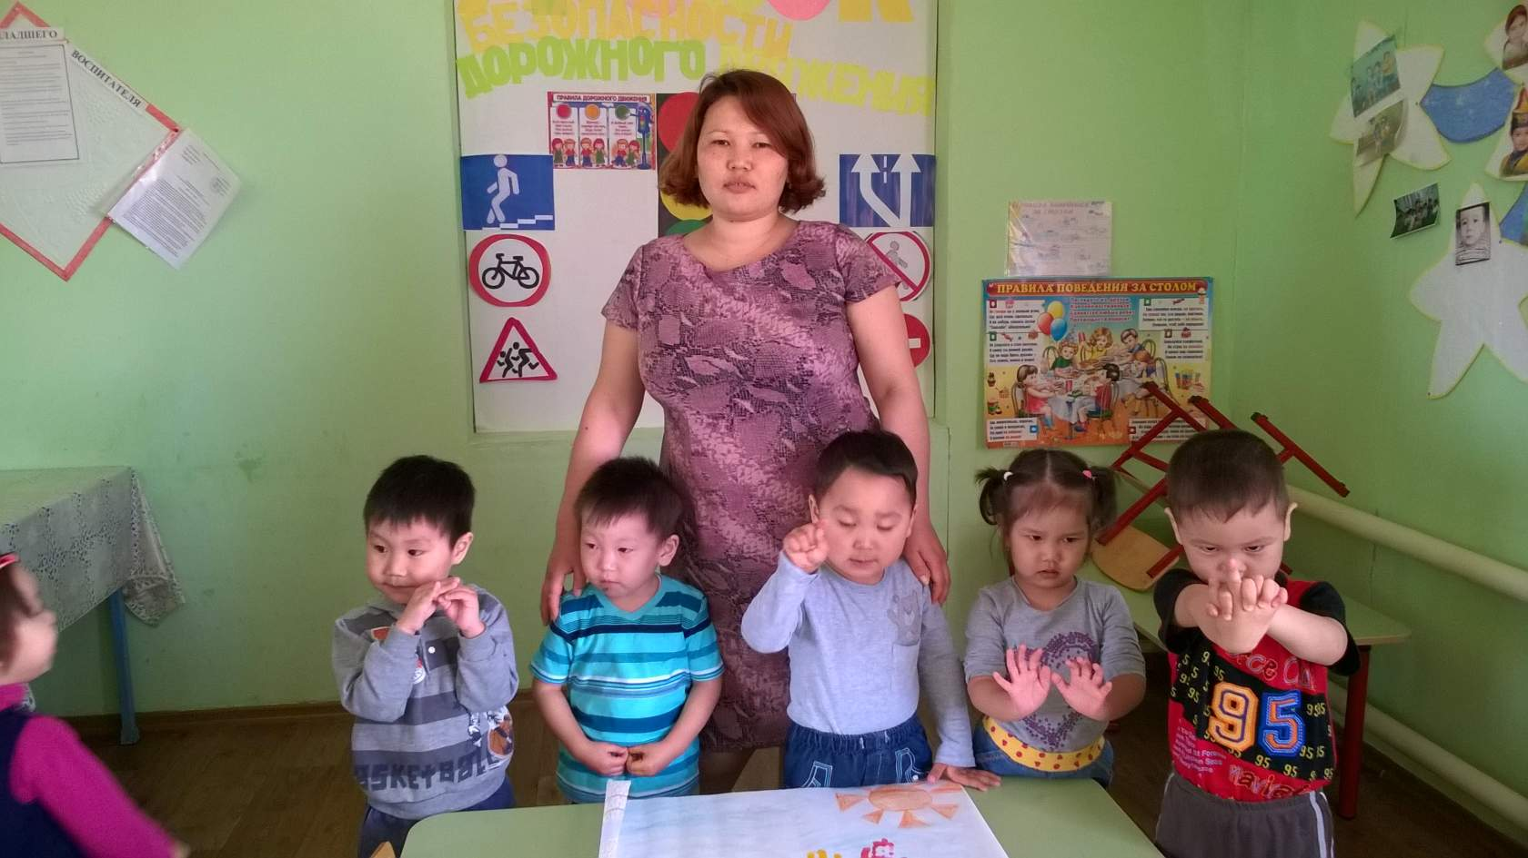
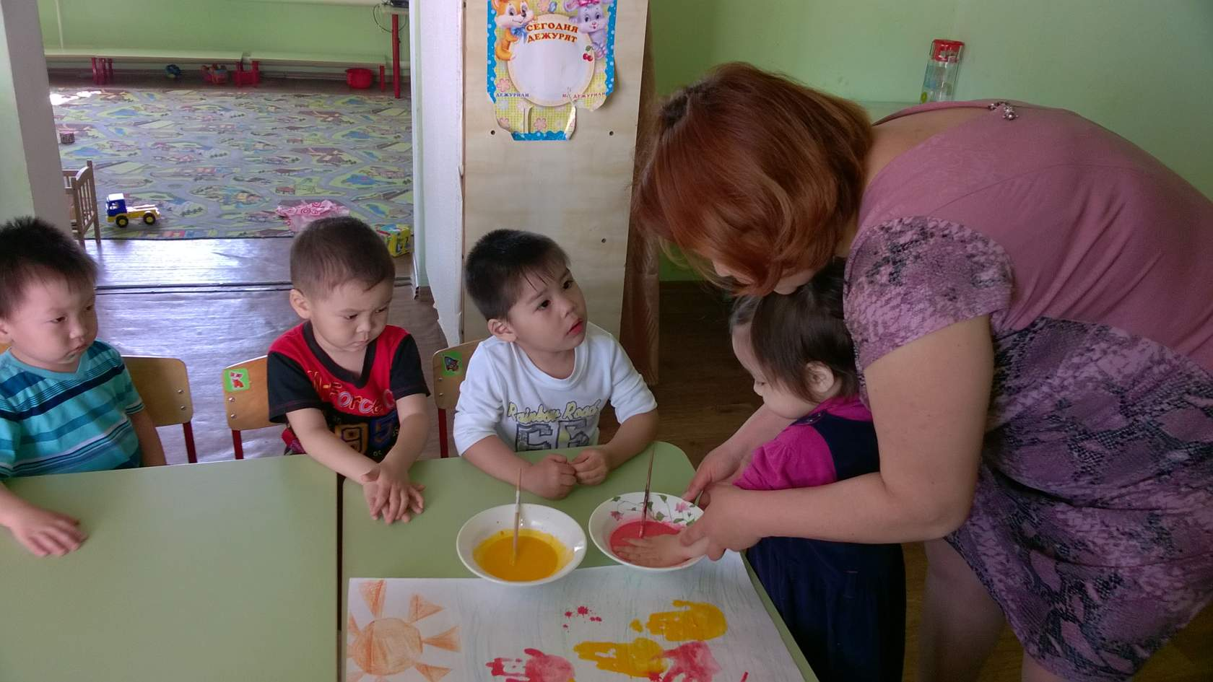
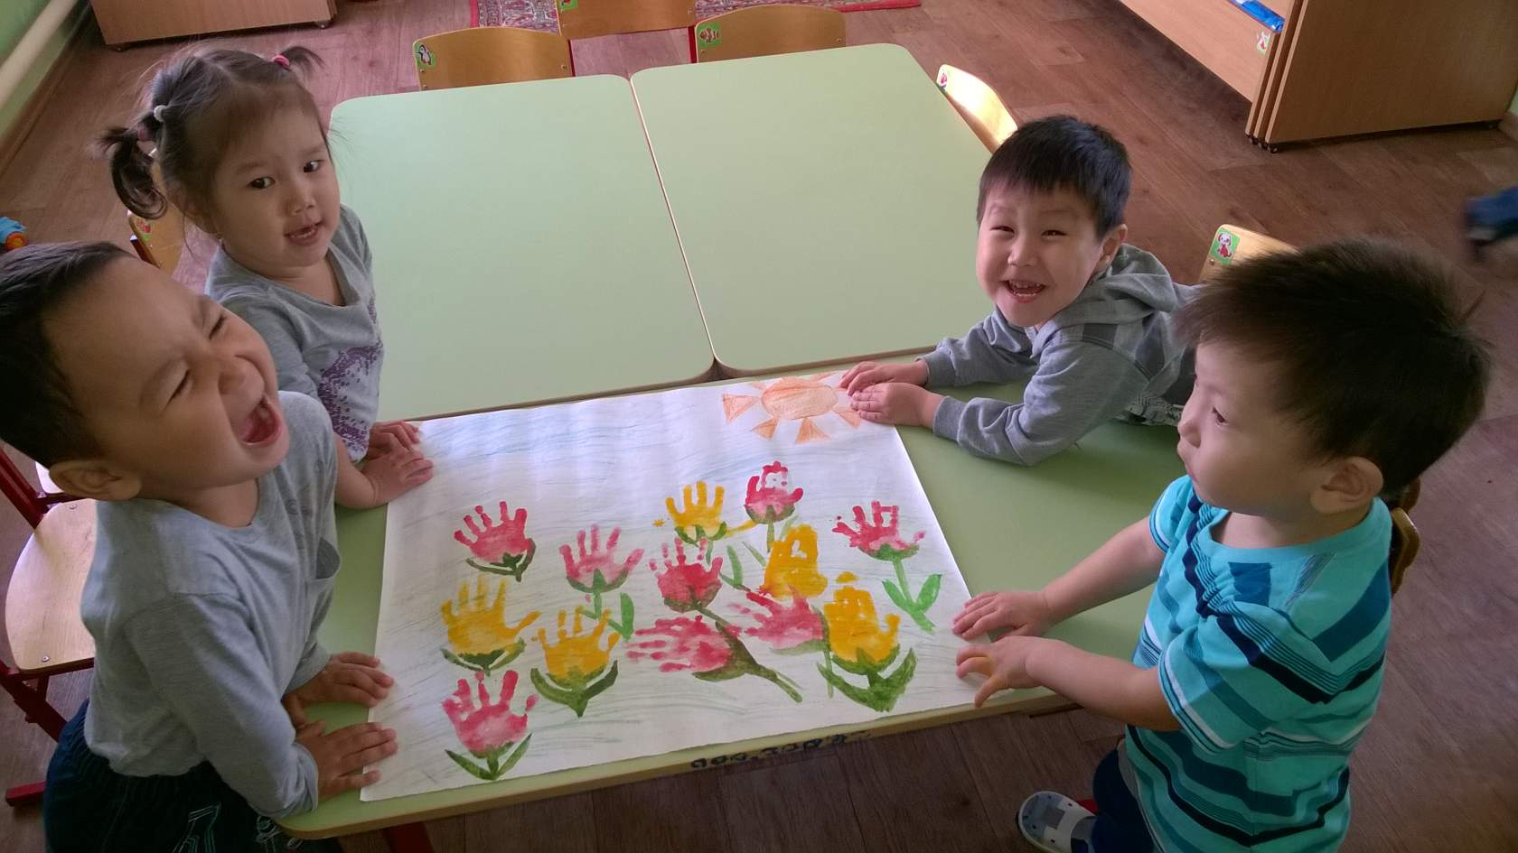
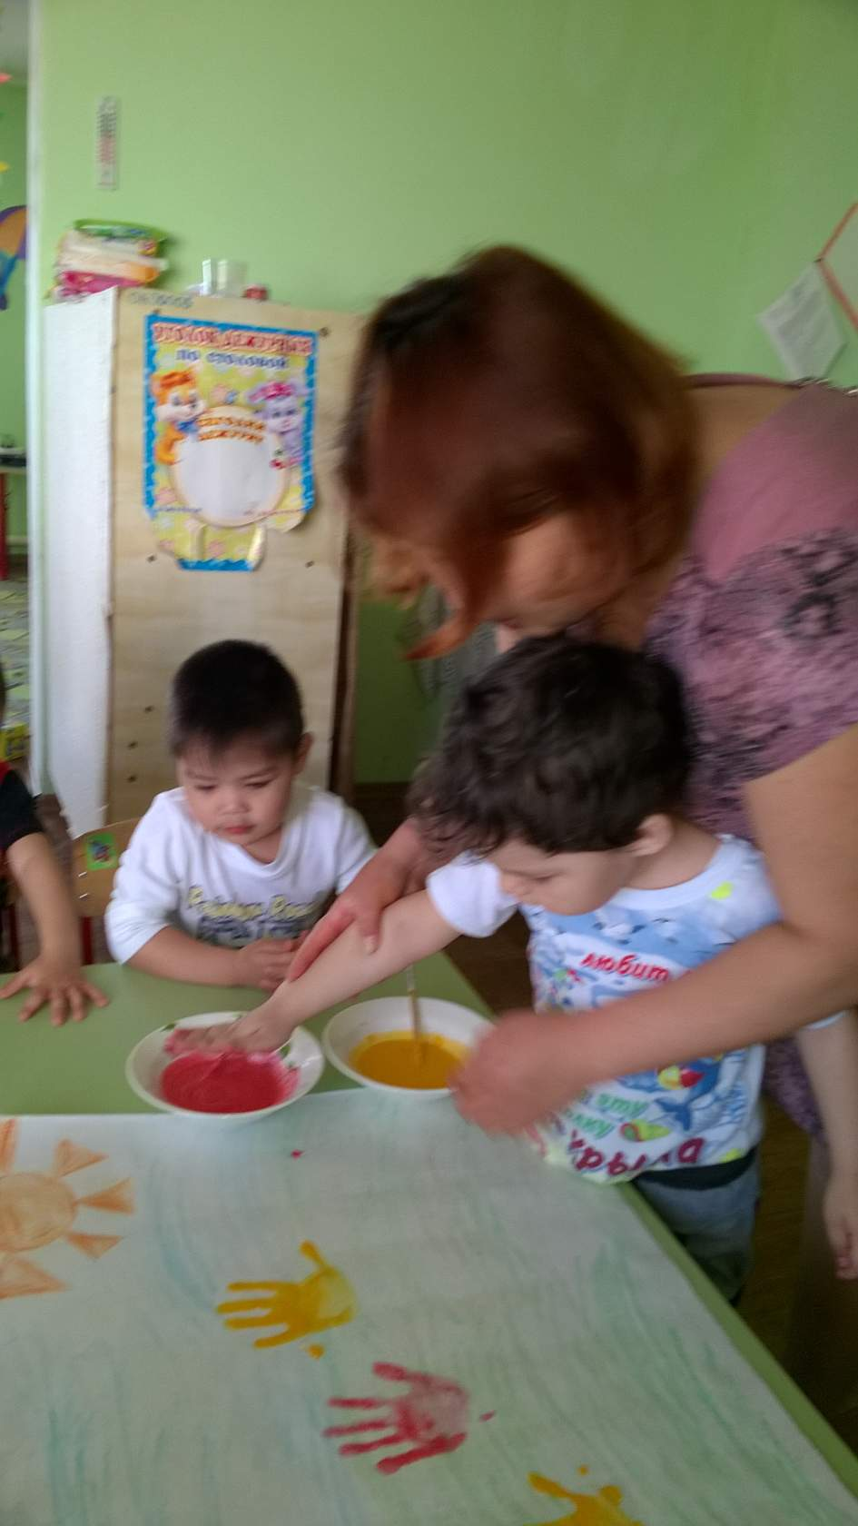

Slide 12
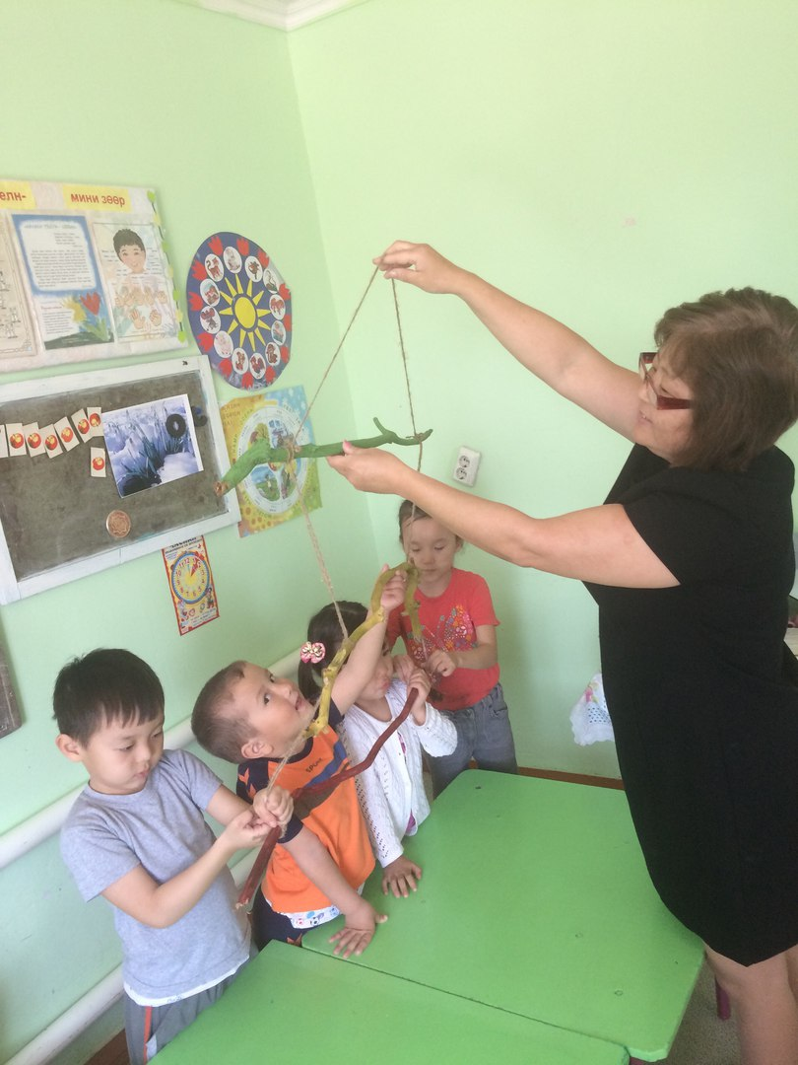
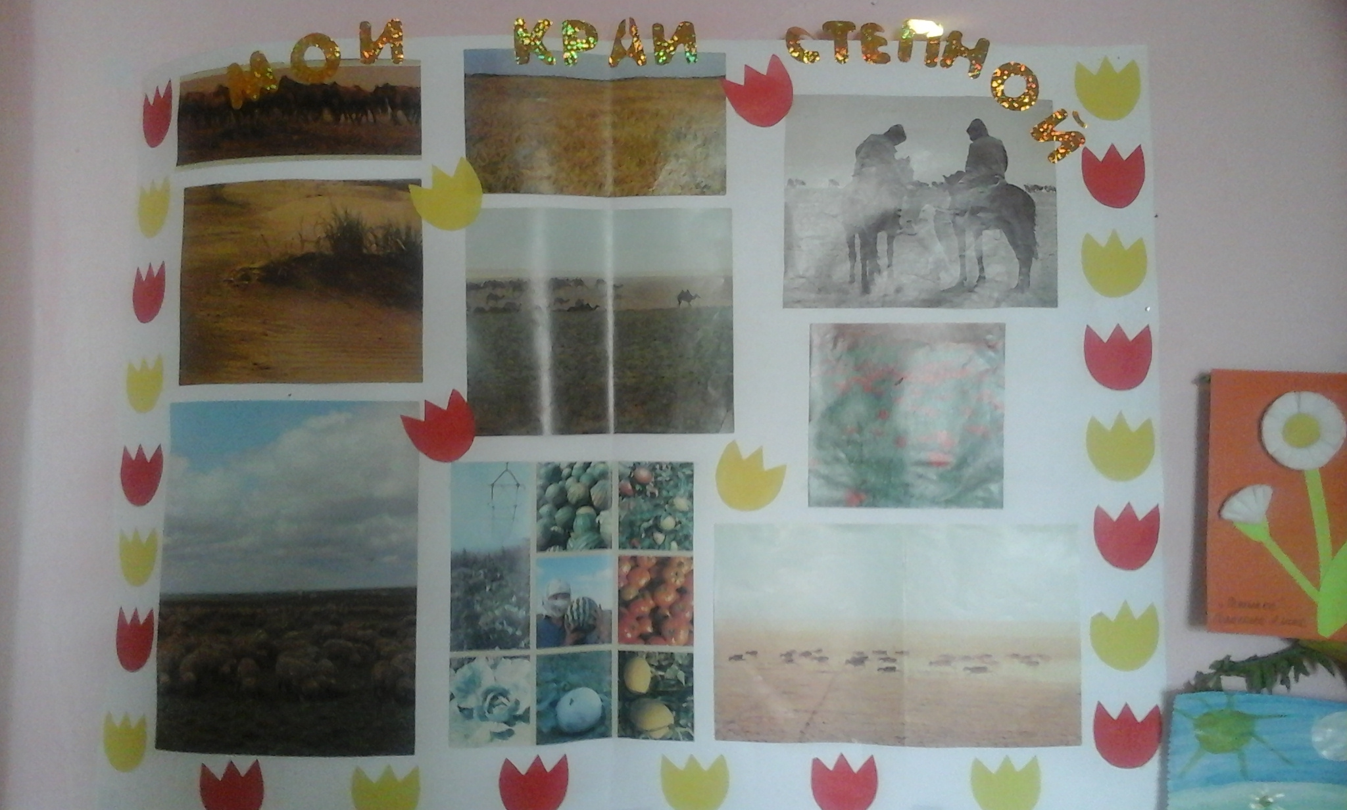
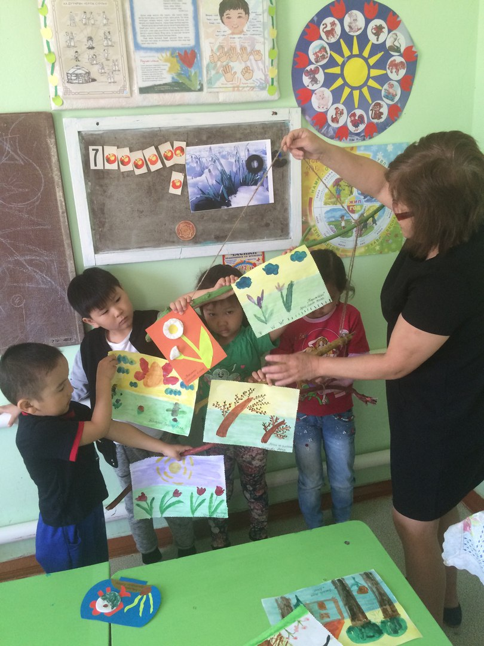
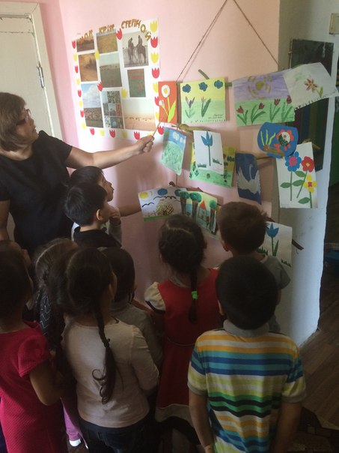
Оформление стенда «Мой край степной»

Slide 13
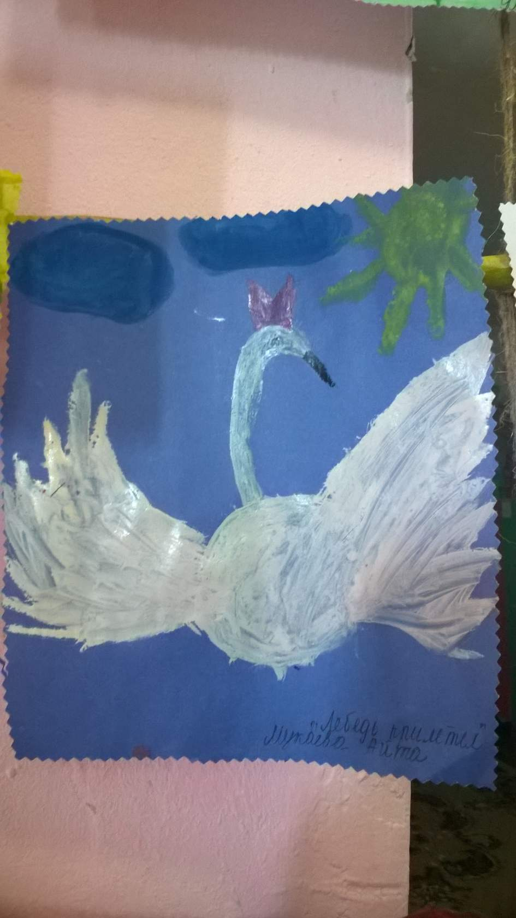
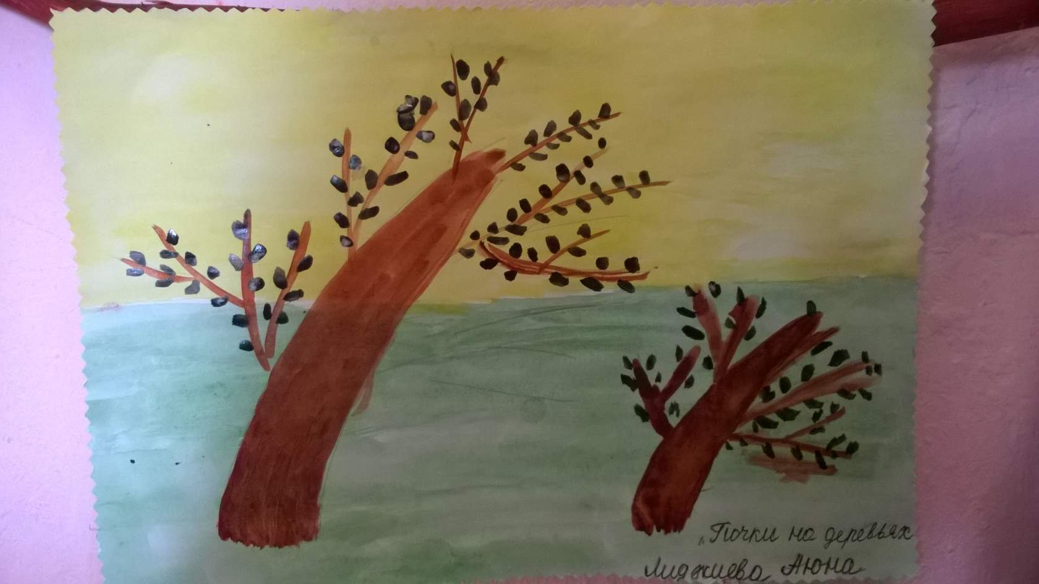
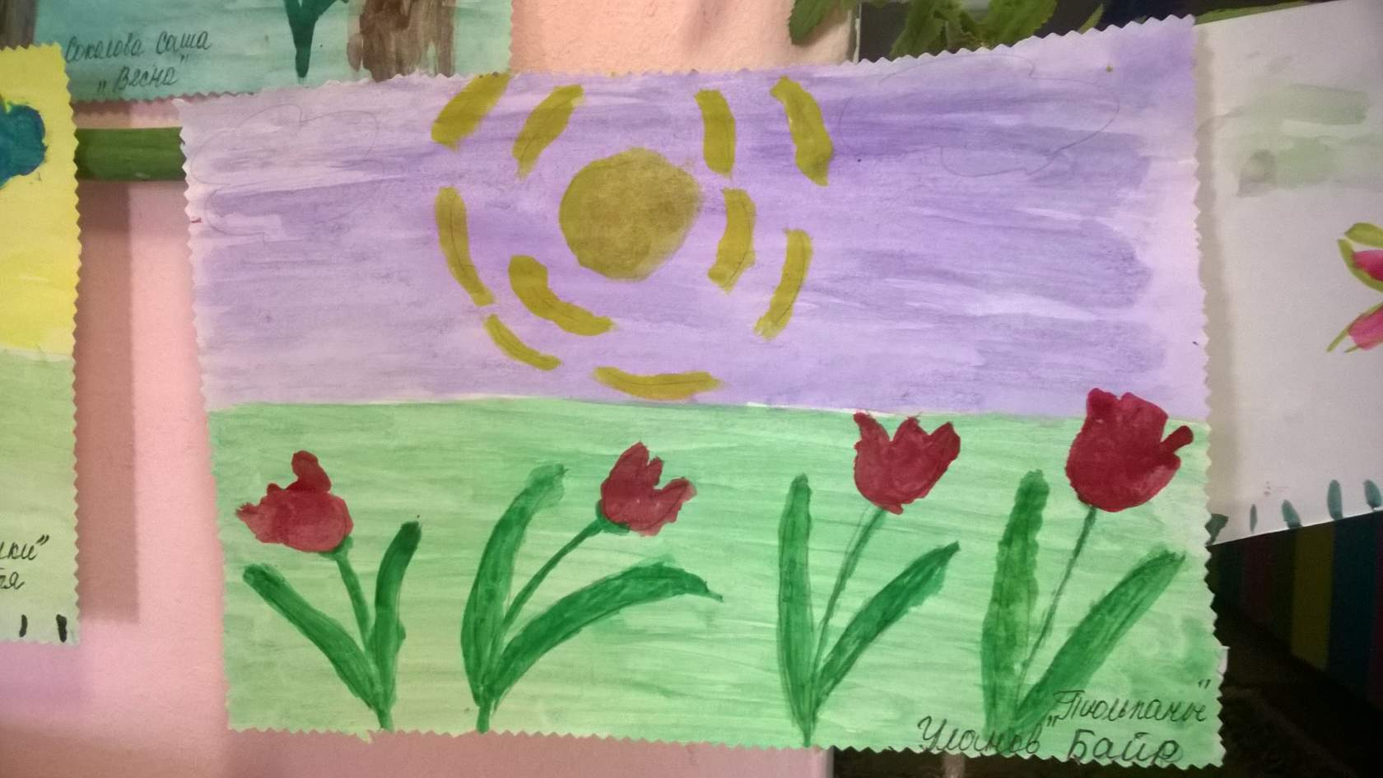
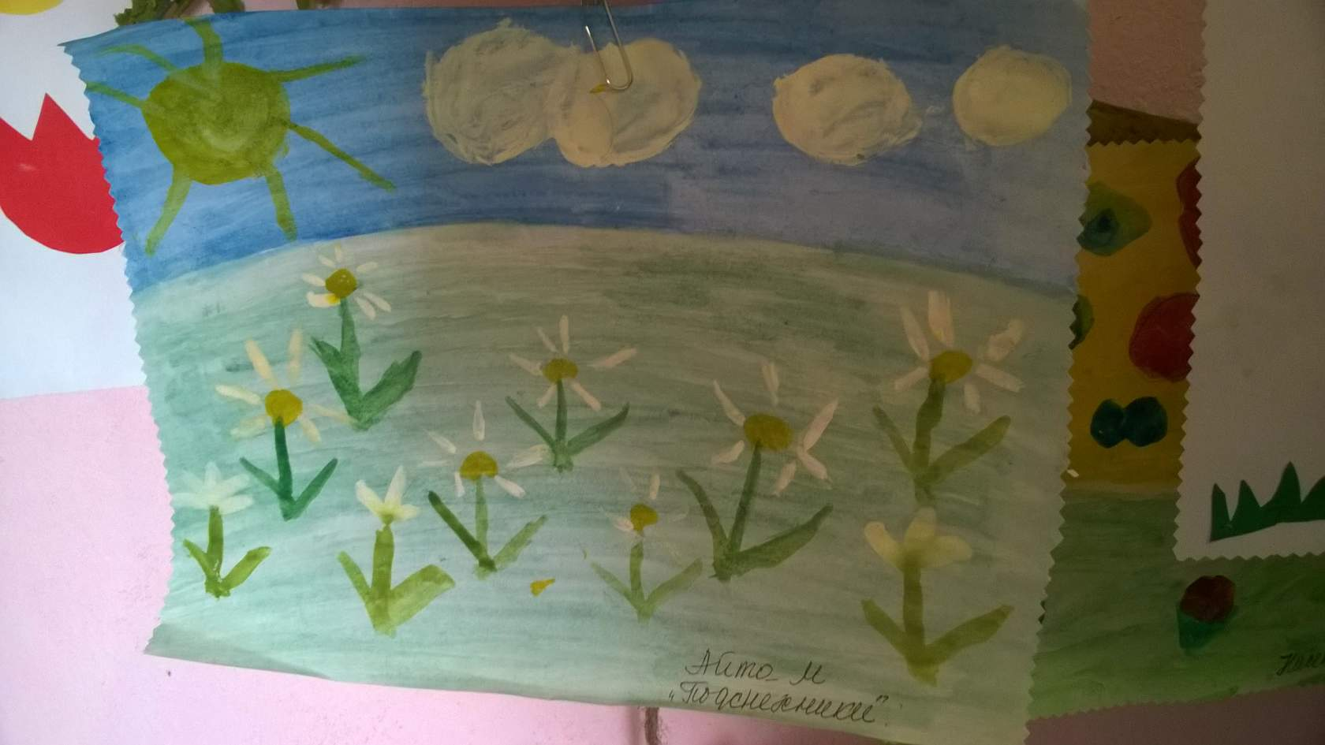
ВЫСТАВКА ДЕТСКИХ РИСУНКОВ «ТЕГ, МИНИ ТЕГ!»

Slide 14
В течение праздничной недели дети были достаточно активны и проявляли большой интерес ко всем мероприятиям, посвященным нашей родной степи. Подобные мероприятия способствуют формированию умений и навыков работать коллективно, строить общение, развивают творческие способности, фантазию, воображение, мелкую моторику рук. Дают возможность проявить свои художественные способности в различных видах изобразительной и прикладной деятельности. Также они способствуют формированию представлений о растительном мире степной зоны и помогают формировать умение передавать свои впечатления от общения с природой.
Степь в настоящее время находится в экологической опасности, наша задача - сберечь и сохранить природу, мы должны передать подрастающему поколению самобытность калмыцкой степи, ее красоту и привлечь внимание детей быть неравнодушными к природе, беречь и сохранять ее.
Заведующая МКДОУ Детский сад «Байр» Немгирова Л.С.

